Slide 1

Visión por Computadora II - CEAI - FIUBA
Profesores:
Cavalieri Juan Ignacio - juanignaciocavalieri@gmail.com
Cornet Juan Ignacio - juanignaciocornet@gmail.com
Khodadad Pakdaman - khodadad.pakdaman@gmail.com

Slide 2
Trabajo Final

Slide 3
Sexta clase:
Transferencia de estilos
Reconocimiento de rostros
Autoencoders
Generación de imágenes
Super-Resolution
Otras aplicaciones

Slide 4
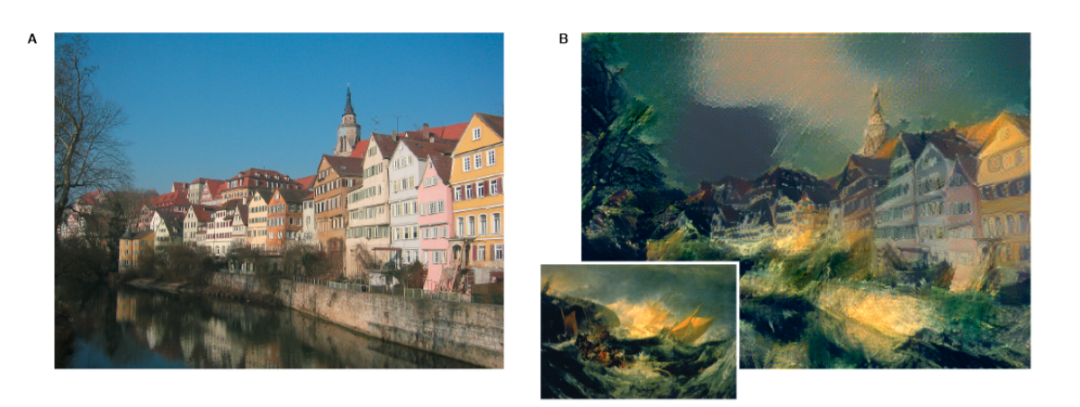
Transferencia de estilo
“A Neural Algorithm of Artistic Style” . Link

Slide 5
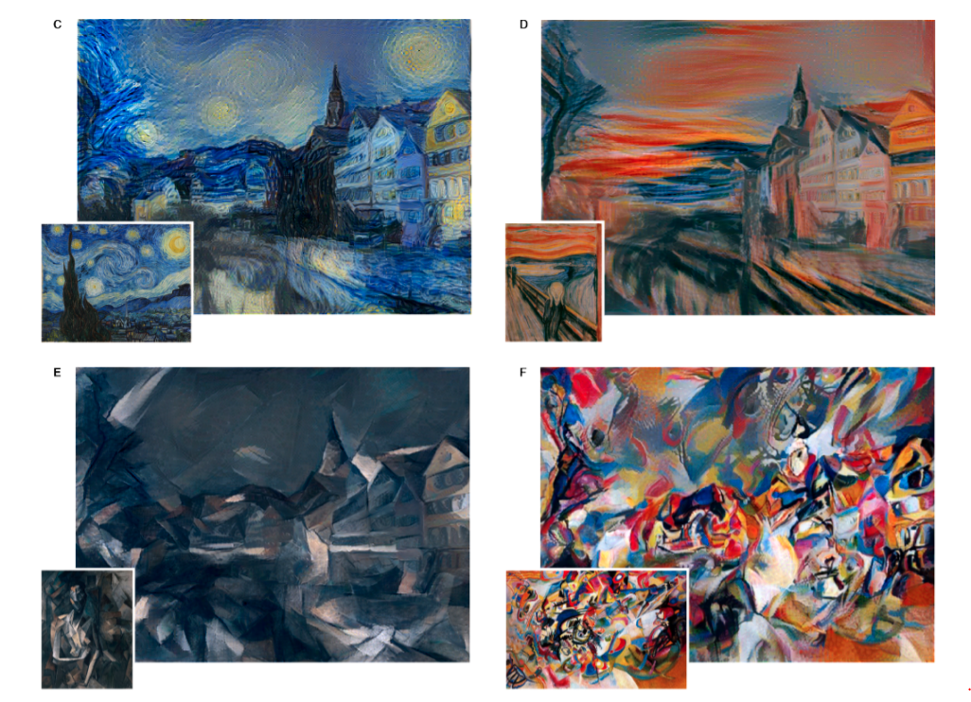

Slide 6
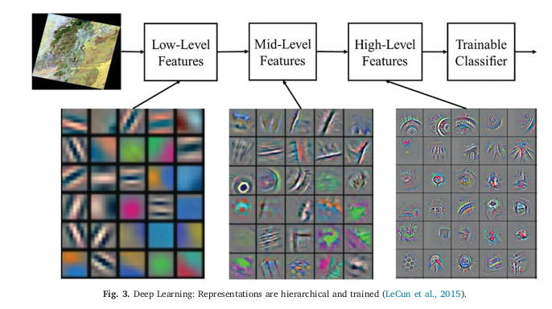
¿Qué aprenden las ConvNets?

Slide 7
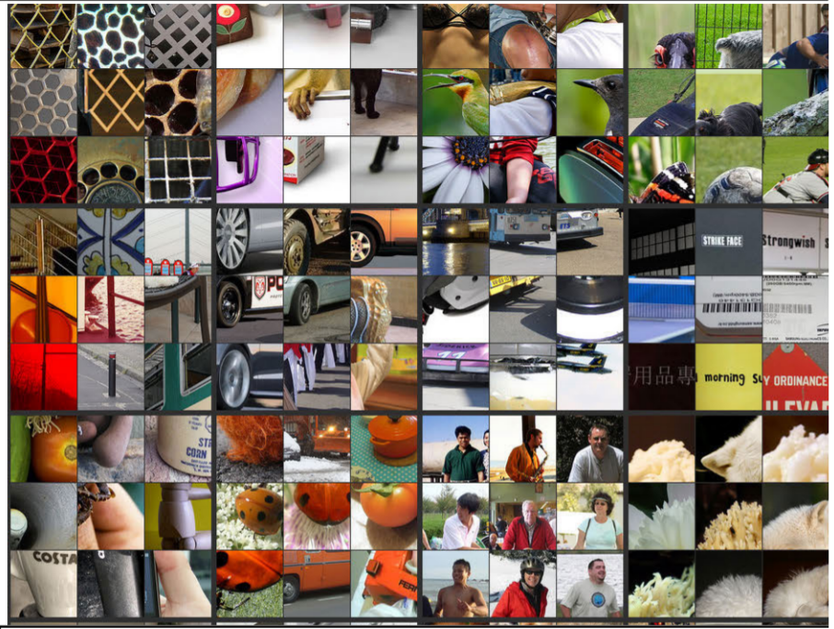
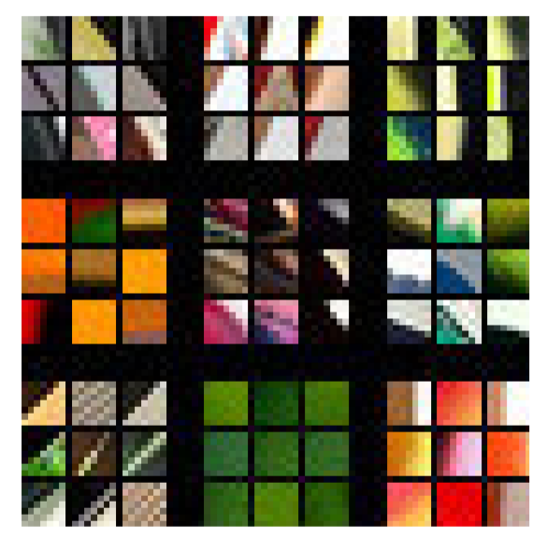
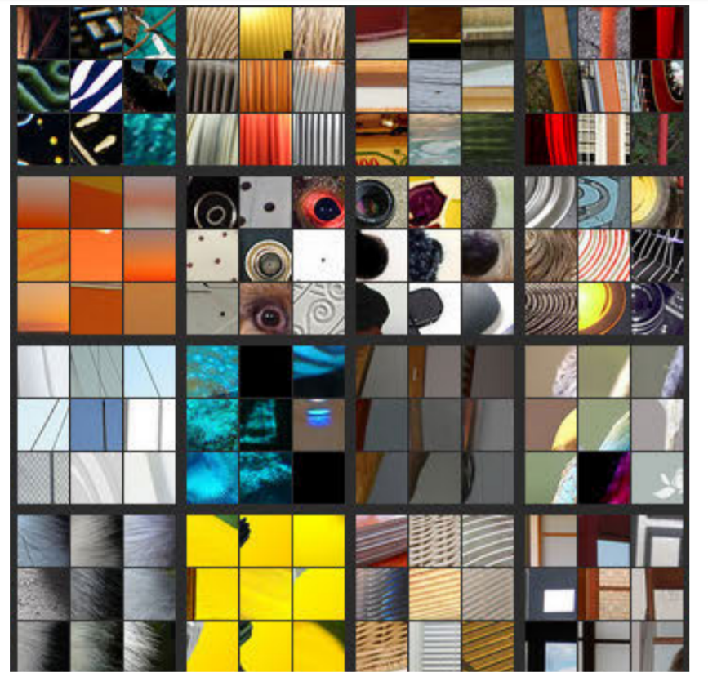
¿Qué aprenden las ConvNets?
Mirar patches que maximizan activaciones
¿Qué pasa en diferentes capas? Se hacen más complejos. Ejemplo de red similar a AlexNet:
Capa 3
Capa 1
Capa 2
“Visualizing and understanding Convolutional Networks”. Link

Slide 8
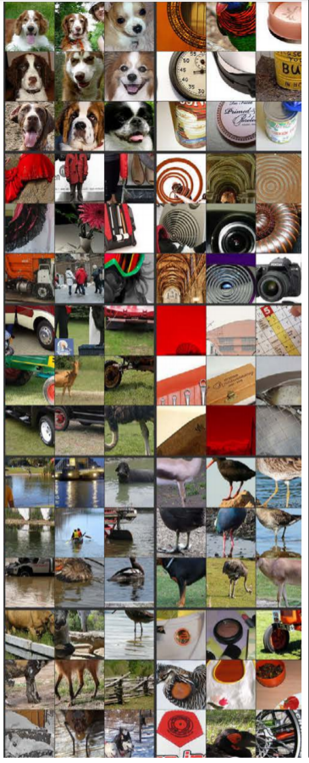
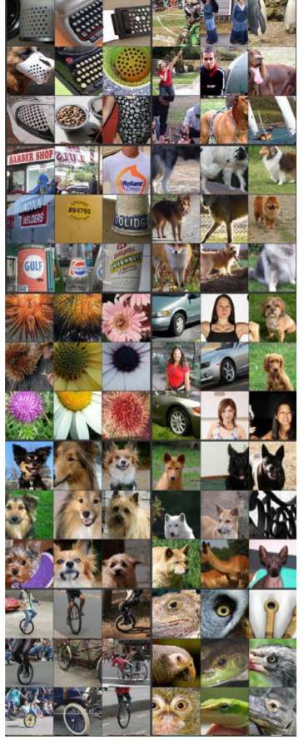
¿Qué aprenden las ConvNets?
Capa 4:
Capa 5:
“Visualizing and understanding Convolutional Networks”. Link

Slide 9
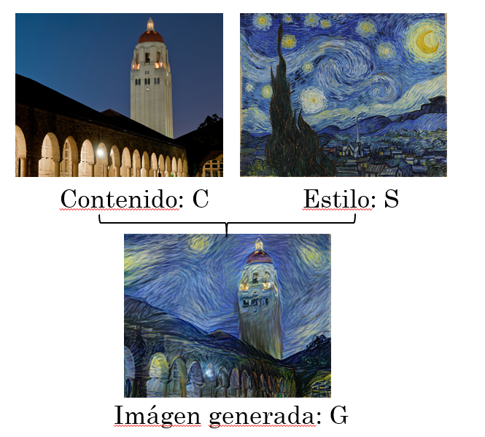
Cómo definir la función de costo
J(G) = α J_{content}(C,G) + β J_{style}(S,G)

Slide 10
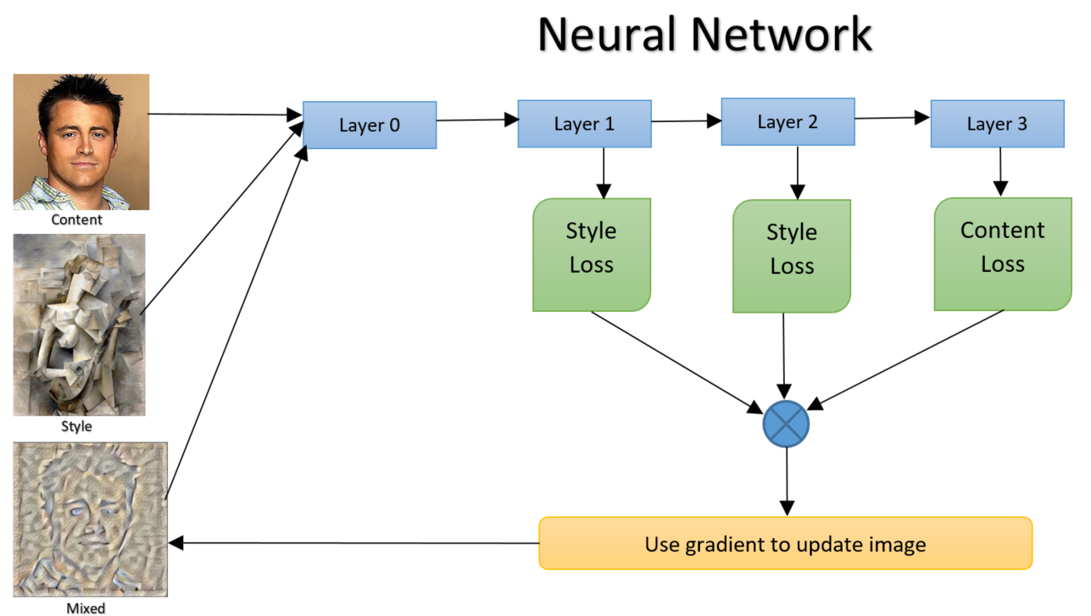
Procedimiento
Inicialización aleatoria de una imagen G
Descendemos en la dirección del gradiente de J(G)
G := G - ∂J/∂G (G)

Slide 11
Función de costo de contenido
Consideremos una capa intermedia l de una red de reconocimiento de imágenes
Usamos una red pre-entrenada VGG, o Resnets, etc.
Supongamos que a^{[l]}(C) y a^{[l]}(G) son las activaciones correspondientes a C y G
Si estas dos activaciones son similares entonces las imágenes tienen contenido similar
J_{content}(G) = ‖f(a^{[l]}(C))-f(a^{[l]}(G) )‖²

Slide 12
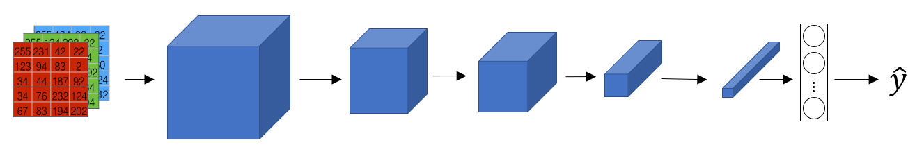
Función de costo de estilo
Imaginemos que que queremos usar la activación de la capa l para el estilo. Definimos el estilo como la correlación de activaciones a lo largo de los canales
Pregunta: ¿cuán correlacionadas están las activaciones a lo largo de canales?
Usando eso calculamos la ‘distancia de estilo’

Slide 13
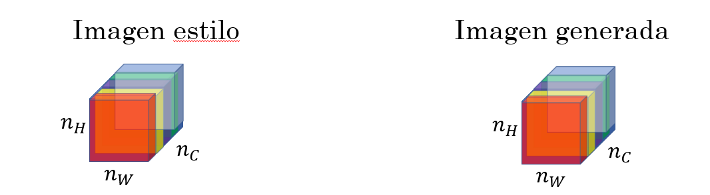
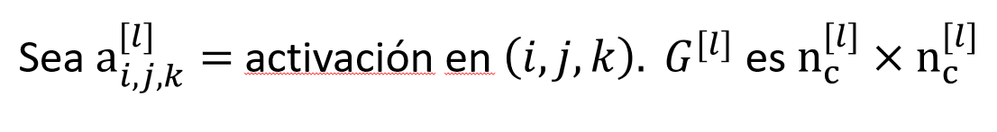
Queremos que las correlaciones entre canales sean parecidas en ambas imágenes
¿Cómo logramos esto?

Slide 14
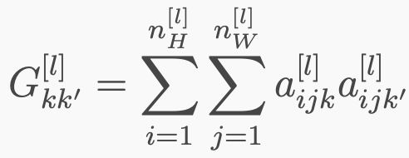
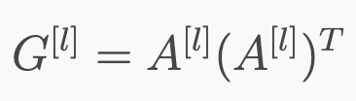
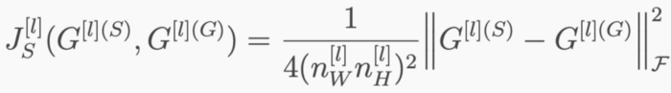
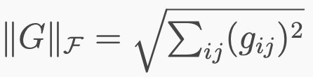
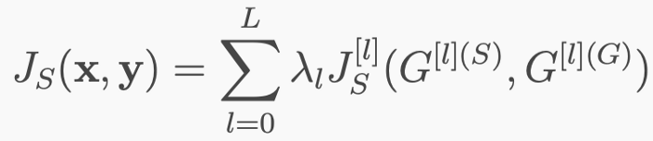
Gram matrix:
Usamos la norma de Frobenius entre matrices como distancia:
Hacemos esto con varias capas:

Slide 15
Ejemplo de programación

Slide 16
Reconocimiento de rostros
Dos problemas relacionados:
Face verification: dado una imagen de entrada + un ID/nombre, decir si la imagen corresponde a esa persona
Face recognition: dada una base de datos con K personas y una imagen de entrada -> encontrar la persona a la que corresponde la imagen o decir que no es ninguna de esas personas

Slide 17
One-shot Learning, Zero-shot Learning
One-shot learning: en este problema tenemos un solo ejemplo de lo que queremos aprender, por ejemplo cuando tenemos una sola foto de una persona en la base de datos
Zero-shot learning: en este problema no hay ningún ejemplo del que aprender, esto significa que al momento de test voy a tener ejemplos que pertenecen a clases que no vi en el training set

Slide 18
Naive Face Verification 1
Calcular la distancia euclídea entre las imágenes que nos presentan y la que tenemos en la base de datos
No funciona demasiado bien, hay diferencias de iluminación, de ángulo de sombras

Slide 19
Naive approach 2
Construir una red que tenga K+1 salidas
¿Qué pasa cuando ingresa un nuevo empleado?
Tenemos pocos ejemplos, ¿cómo entrenamos?

Slide 20
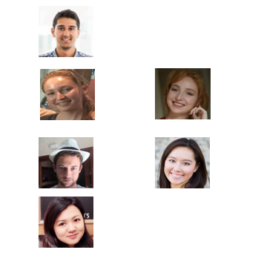
Función de similitud entre imágenes
d(img1,img2) Grado de similitud de las imágenes
If d(img1,img2) ≤ τ
> τ

Slide 21
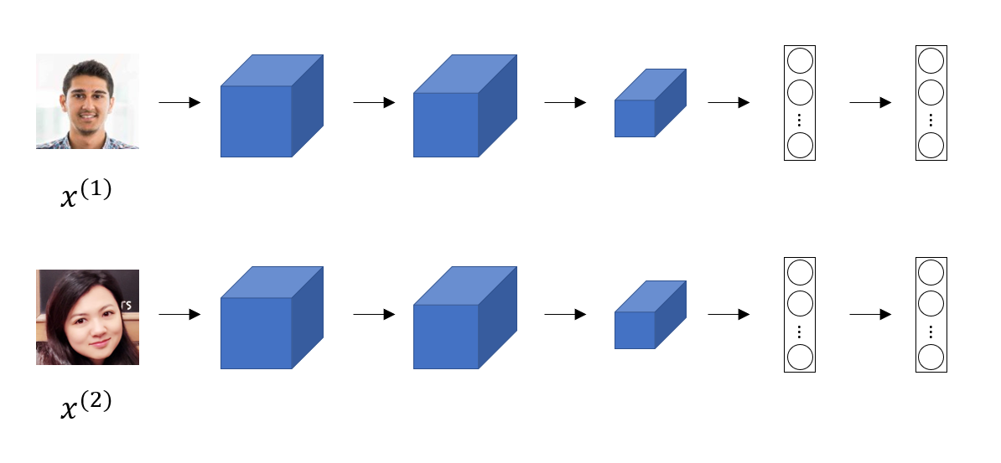
Red siamesa

Slide 22
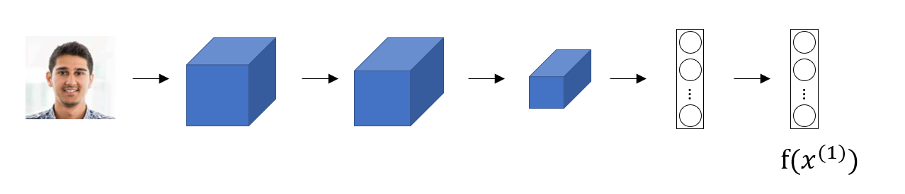
Objetivo del entrenamiento
Aprender una red tal que:
Si x^{(i)},x^{(j)} son la misma persona, ‖f(x^{(i)} )-f(x^{(j)})‖² es pequeño
Si x^{(i)},x^{(j)} son dos personas diferentes, ‖f(x^{(i)} )-f(x^{(j)})‖² es grande

Slide 23
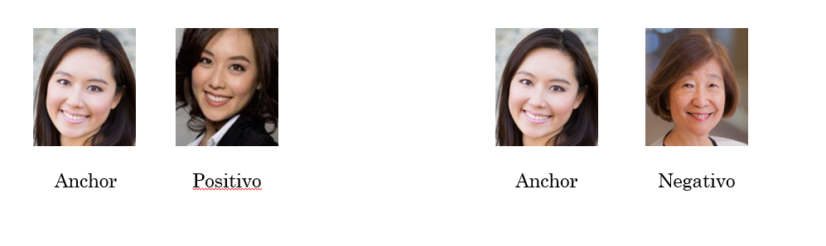
Triplet loss

Slide 24
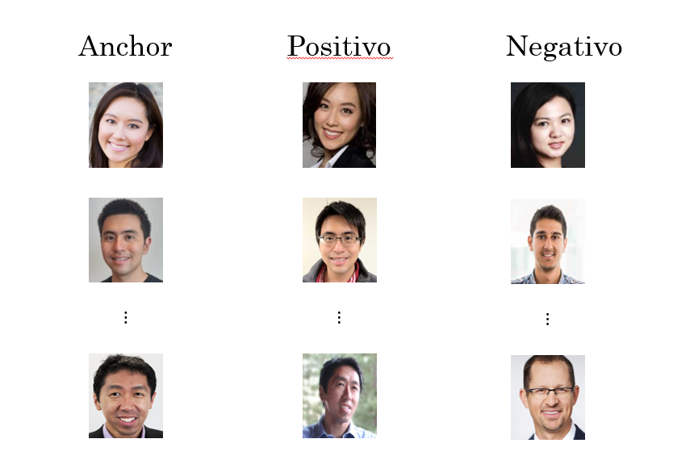

Slide 25
Función de costo
‖f(A)-f(P)‖2 + α ≤ ‖f(A)-f(N)‖2
‖f(A)-f(P)‖2 - ‖f(A)-f(N)‖2 + α ≤ 0
ℐ(A,P,N) = max(‖f(A)-f(P)‖2 - ‖f(A)-f(N)‖2 + α,0)
J = ∑ℐ(A,P,N)
¿Cómo elegir las tuplas? Elegir los ejemplos difíciles.

Slide 26
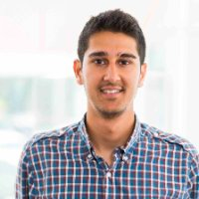
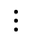
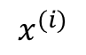
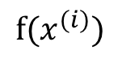
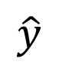
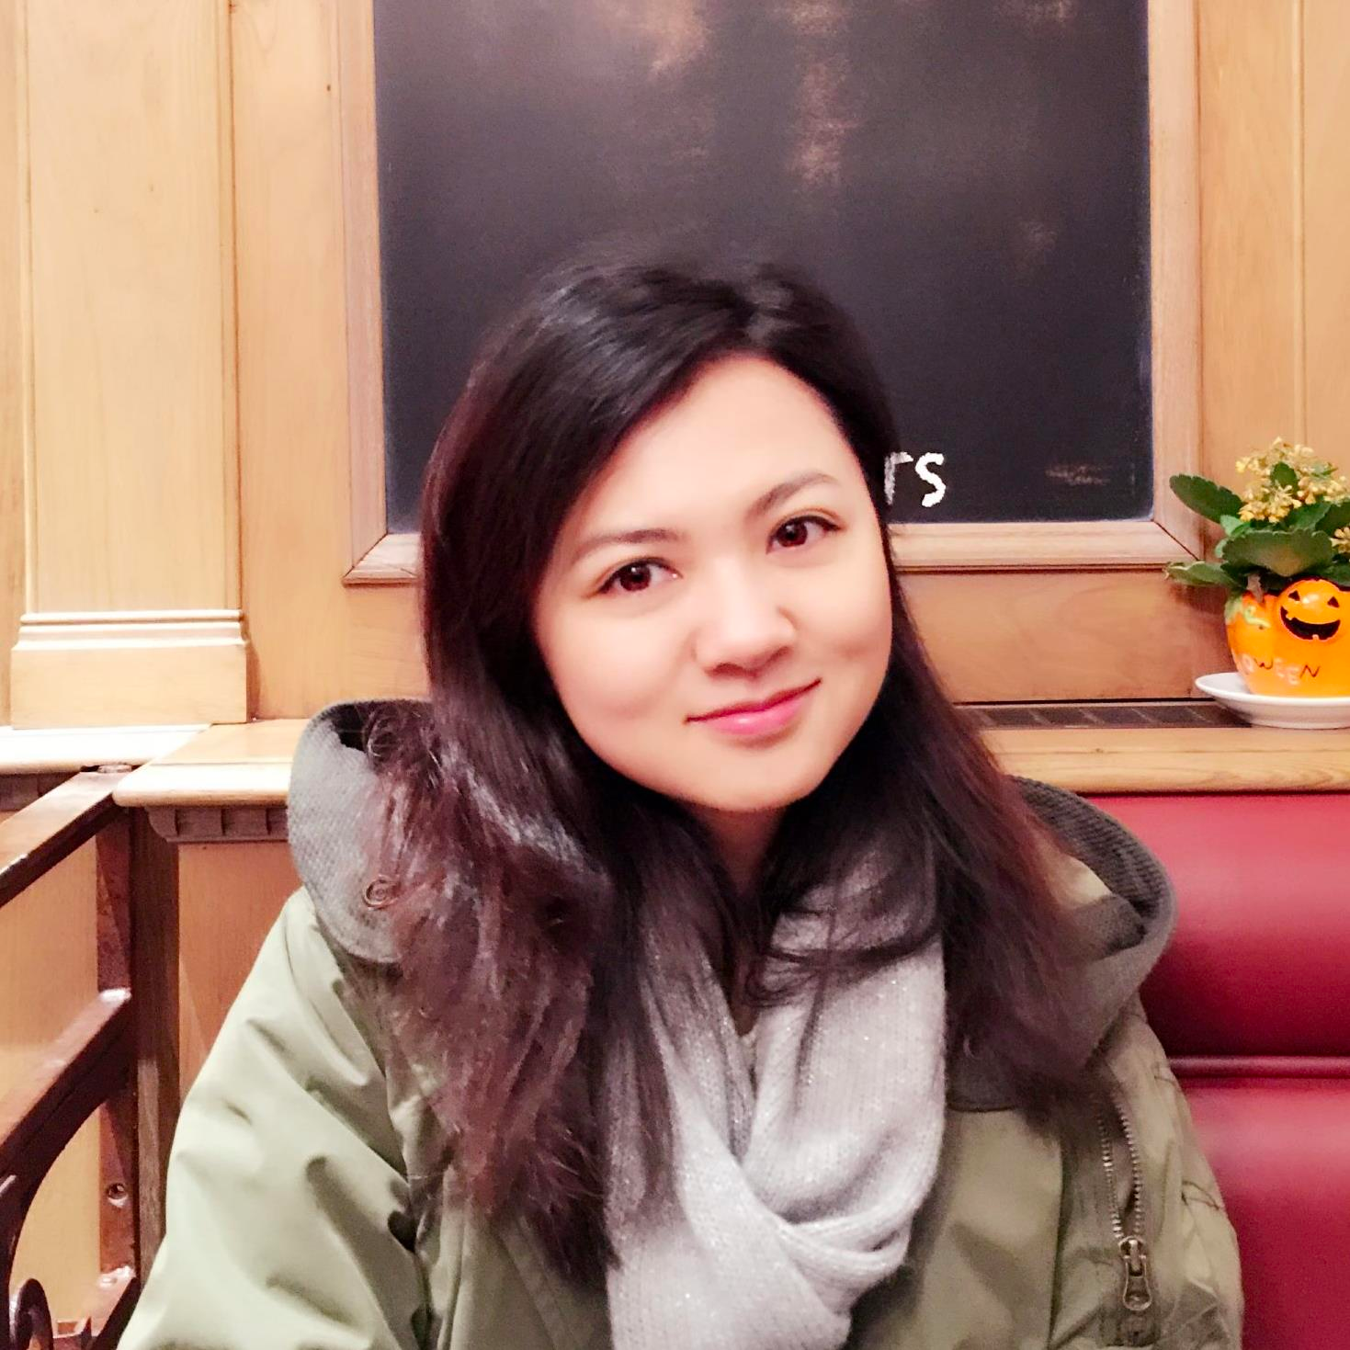
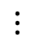
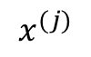
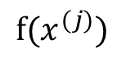
Plantear un problema de clasificación supervisado

Slide 27
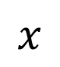
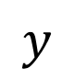
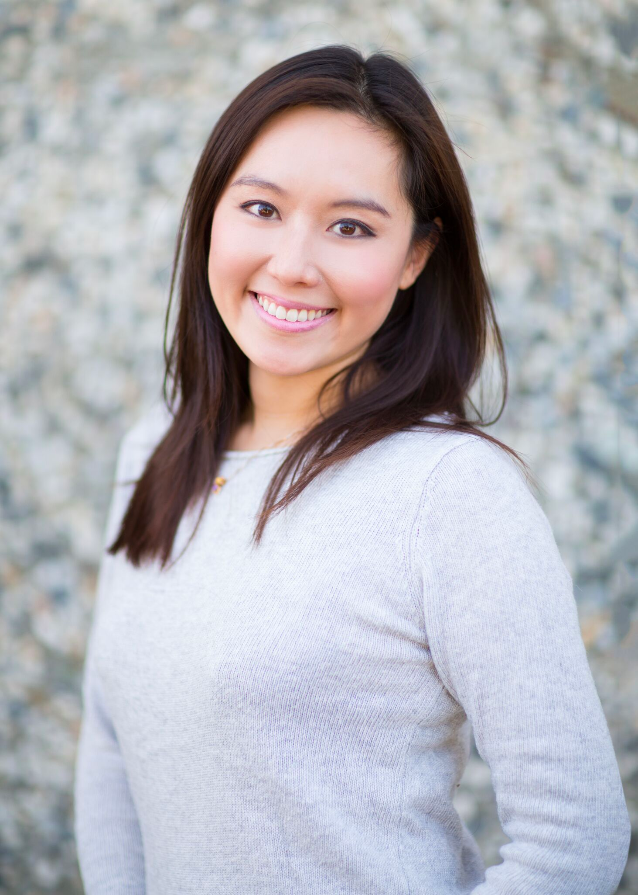
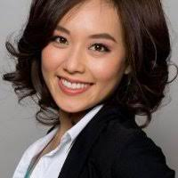

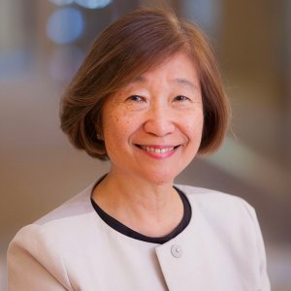

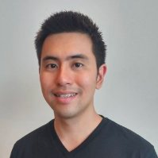
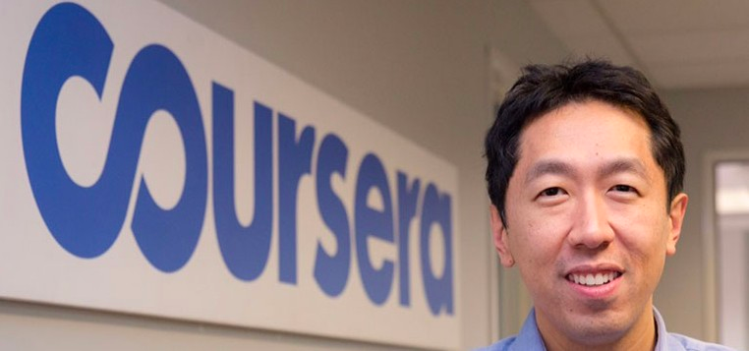

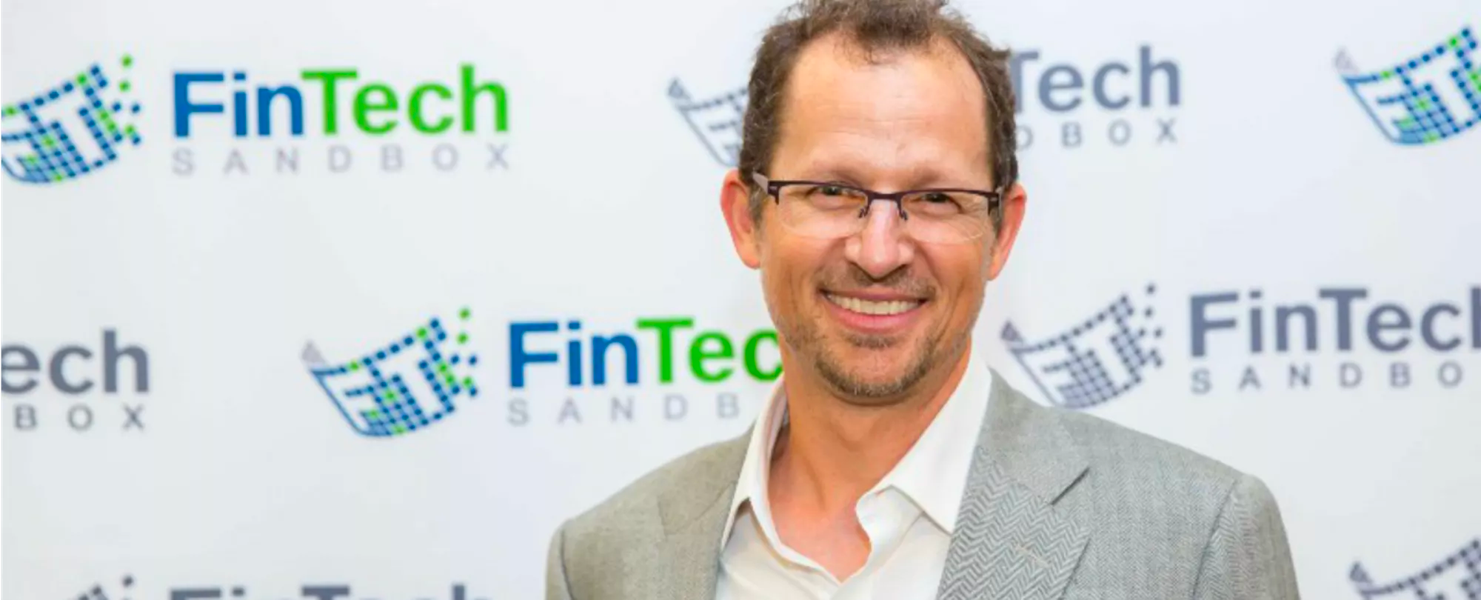
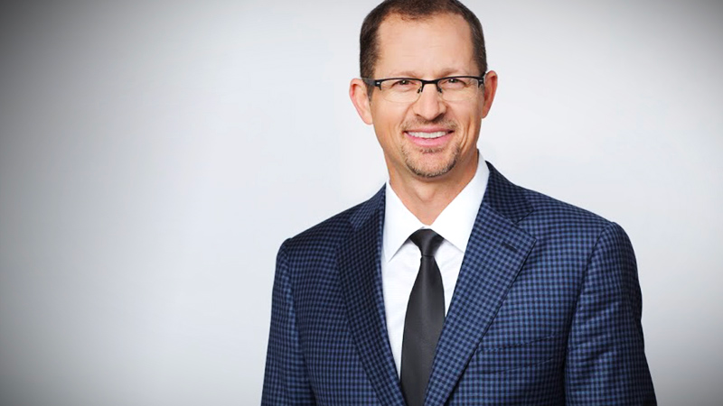

¿Cómo armar el dataset?

Slide 28
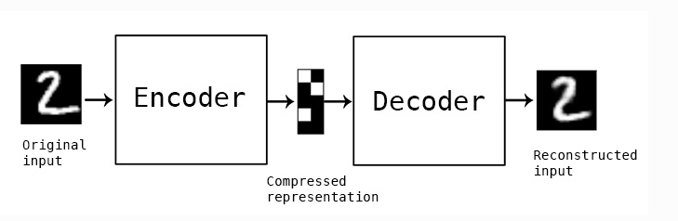
Autoencoders
Son algoritmos de compresión de datos donde el mecanismo de compresion y descompresion es:
Específico de los datos
Aprendido automáticamente a partir de ejemplos
Inherentemente tiene asociado una pérdida de información

Slide 29
Usos de los autoencoders
A pesar de que los autoencoders no presentan mejoras en cuanto a compresión si los comparamos con algoritmos específicos de compresión de imágenes, los mismo son ampliamente usados, principalmente en:
Eliminación de ruido en imágenes
Reducción de dimensionalidad para visualización de datos
Representa un ejemplo de aprendizaje autosupervisado.
Puede agregarse regularización para forzar el aprendizaje de representaciones esparsas.
Puede utilizarse con otras arquitecturas, e.g. con LSTM para trabajar con secuencias.

Slide 30
Ejemplo de programación

Slide 31
Generación de imágenes
Generación de imágenes parecidas a las de un dataset

Slide 32

Generative Adversarial Networks
“La idea más cool en Machine Learning en los últimos 20 años”
Ian J. Goodfellow, et al., 2014. Generative Adversarial Networks

Slide 33
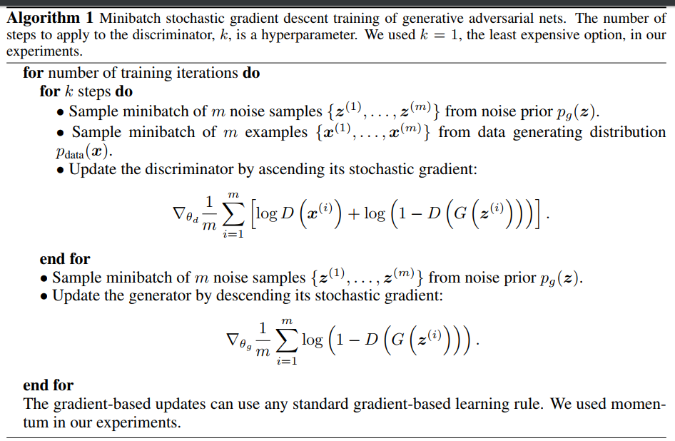

Slide 34
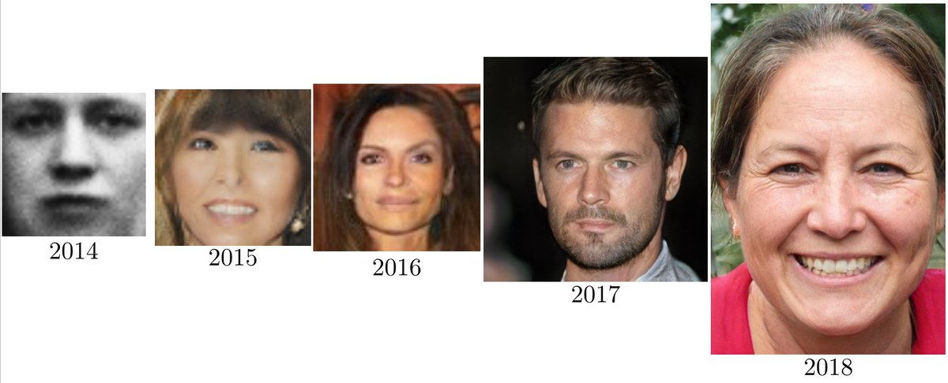
Evolucion a traves de los años

Slide 35
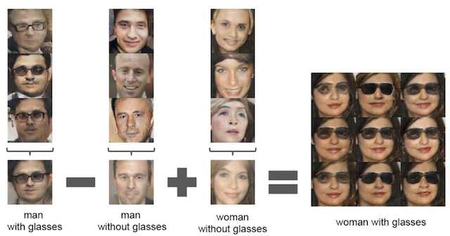
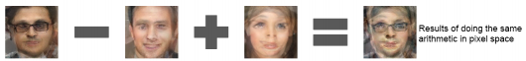
Alec Radford, et al., 2016. Unsupervised Representation Learning with Deep Convolutional Generative Adversarial Networks

Slide 36
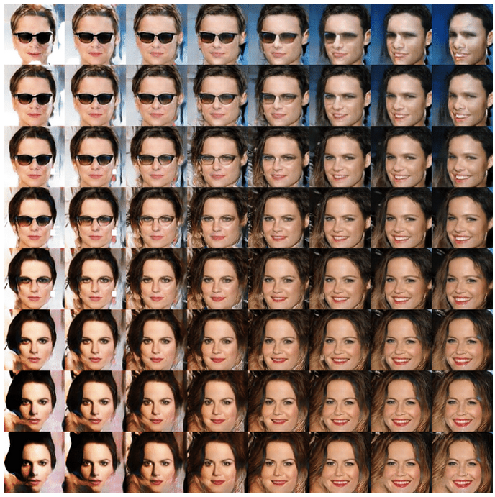
Al interpolar dos puntos diferentes en el espacio latente Z, podemos generar numerosos ejemplos intermedios que conserven características de las imágenes de referencia, en mayor o menor medida.
Alec Radford, et al., 2016. Unsupervised Representation Learning with Deep Convolutional Generative Adversarial Networks

Slide 37
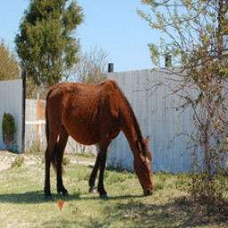
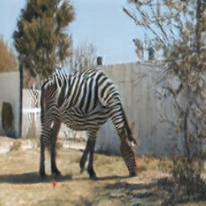
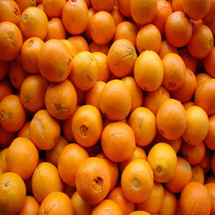

Jun-Yan Zhu, et al., 2017. Unpaired Image-to-Image Translation using Cycle-Consistent Adversarial Networks

Slide 38

Jun-Yan Zhu, et al., 2017. Unpaired Image-to-Image Translation using Cycle-Consistent Adversarial Networks

Slide 39


Evolucion redes GAN
Egor Zakharov, et al., 2019. Few-Shot Adversarial Learning of Realistic Neural Talking Head Models

Slide 40
GAN en reconstrucción de videollamadas
https://blogs.nvidia.com/wp-content/uploads/2020/10/GAN-video-con.mp4
Sid Sharma, “AI Can See Clearly Now: GANs Take the Jitters Out of Video Calls”

Slide 41
Ejemplo de programación
Revisar repositorio:
https://github.com/LynnHo
http://gaugan.org/gaugan2/

Slide 42
(Image Super) Resolution
El problema de Image Super Resolution, o super resolución de imágenes intenta reconstruir una imagen de alta resolución de una imagen de baja resolución
En particular tenemos Single Image Super Resolution (SISR), que intenta hacerlo de una sola imagen
En general la relación entre I^{LR} y I^{HR} depende de la situación
Muchos estudios asumen que I^{LR} es una versión sub-sampleada de manera bicúbica de I^{HR}, pero hay otras transformaciones posibles: blur, ruido, etc.
Papers:
Enhanced Deep Residual Networks for Single Image Super-Resolution,
Wide Activation for Efficient and Accurate Image Super-Resolution,
Photo-Realistic Single Image Super-Resolution Using a Generative Adversarial Network

Slide 43
Ejemplo de programación
https://github.com/krasserm/super-resolution

Slide 44
Ejemplos de aplicaciones en la industria
Otra aplicaciones:
Real-time multi-person pose estimation: https://youtu.be/pW6nZXeWlGM
Real-time analysis of behaviour: https://youtu.be/xhp47v5OBXQ
Colorización automática: https://youtu.be/ys5nMO4Q0iY
DeepFakes: https://youtu.be/MVBe6_o4cMI
Aplicación práctica de super resolution: renderización 3D (ejemplo, juegos)

Slide 45

NVIDIA Deep Learning Super Sampling (DLSS)
https://www.nvidia.com/en-us/geforce/news/nvidia-dlss-2-0-a-big-leap-in-ai-rendering/
Mejora la imagen y a su vez la performance en más de 50%+ y a veces más de 70%
https://www.youtube.com/watch?v=ccPUj5cCs4c&feature=youtu.be
https://youtu.be/KwDs6LrocR4

